Slide 1
Tweets über börsenkotierte Firmen
ZHAW - CAS Machine Intelligence
Giovanni Lopez, Raymond Marfurt
Juni 2018
https://github.com/meierfra/spark-stock-market-streaming

Slide 2
Aufgabenstellung
Beobachten von Tweets über eine Auswahl von börsenkotierten Unternehmen
Wie stark sind die Schwankungen der Anzahl Tweets bezüglich eines Unternehmens über die Zeit?
Gibt es eine Korrelation zwischen Anzahl Tweets pro Zeiteinheit und der Kursentwicklung eines Unternehmens?

Slide 3
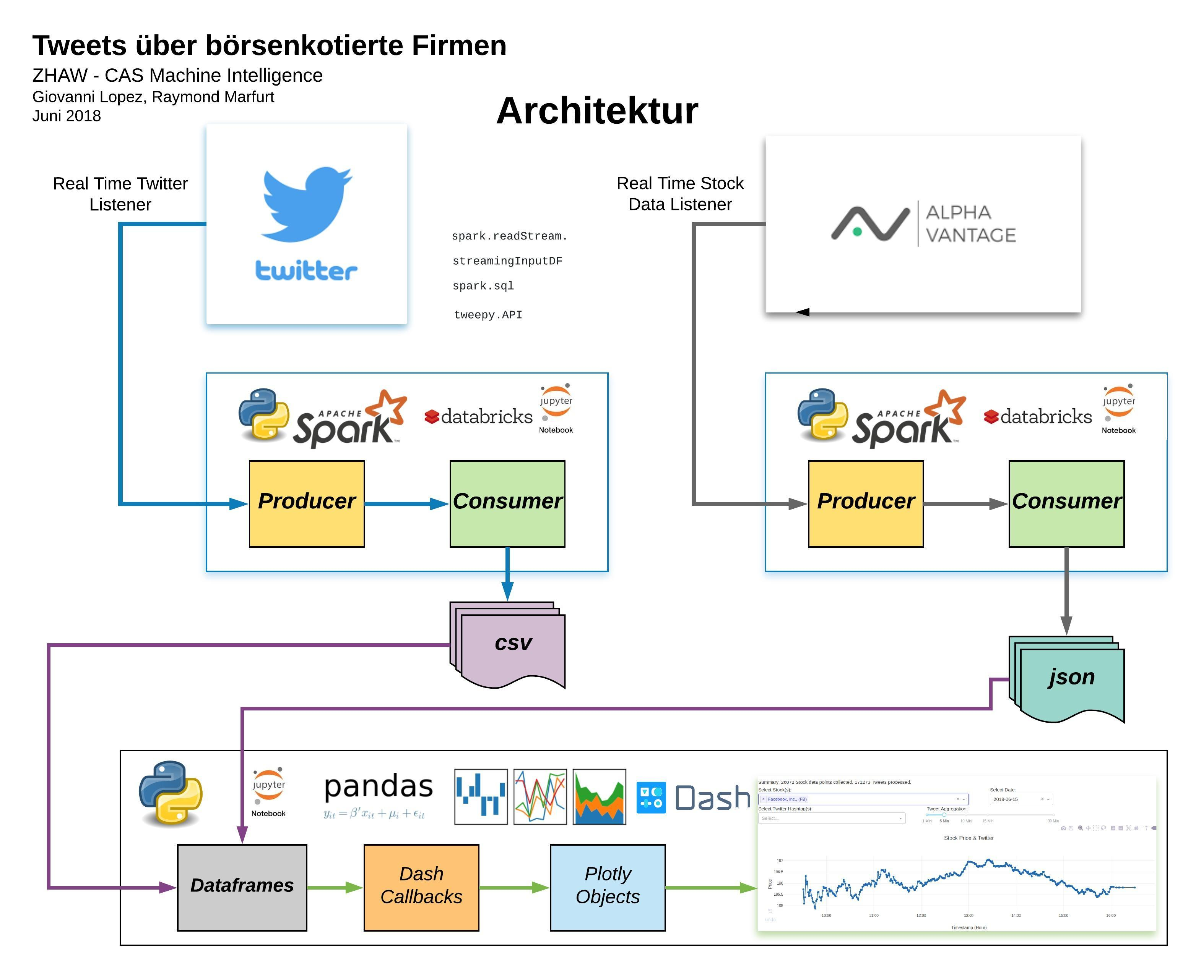

Slide 4
Spark Streaming
Producer | Consumer
Twitter Search API nach Hashtags: #tesla, #apple, #microsoft, #mcdonalds, #nike, #pfizer, #facebook, #alphabet, #goldmansachs, #lockheadmartin | Lesen der JSON Dateien aus dem Spool Verzeichnis mit Spark Streaming API
Suchergebnisse in einheitliches Format bringen (hashtags können an unterschiedlichen Stellen stehen) | Aggregieren über Zeiteinheit (z.B. 1min, 5min, 60min) und Hashtag
Speichern von JSON Dateien in Spool Verzeichnis | Aggregationen Anzahl Tweets Gewichten nach Anzahl Followers des Tweeters Gewichten nach Logarithmus der Anzahl Followers des Tweeters
Housekeeping: Löschen von alten JSON Dateien | Ergebnis speichern als CSV zur Weiterverarbeitung in der Visualisierung

Slide 5
Analyse
Live Demo

Slide 6
Erkenntnisse und Weiterentwicklungen
Ergebnisse sehr unterschiedlich
Tesla: sehr spannend
Lockhead: sehr wenige Tweets
Facebook: sehr viele Tweets, aber wenige über das Unternehmen
Mindestens in ausgewählten Fällen ist eine Korrelation zu erkennen
Andere Gewichtungsfaktoren der Tweets, z.B. mit Graphanalyse einen «Influencer-Koeffizienten» ermitteln
Sentimentanalyse der Tweets berücksichtigen, um mit steigend oder fallenden Kursen zu korrelieren
Ausdehnen auf mehr Unternehmen

